Slide 1
Die Normalverteilung Symmetrie der Dichtefunktion

Slide 2
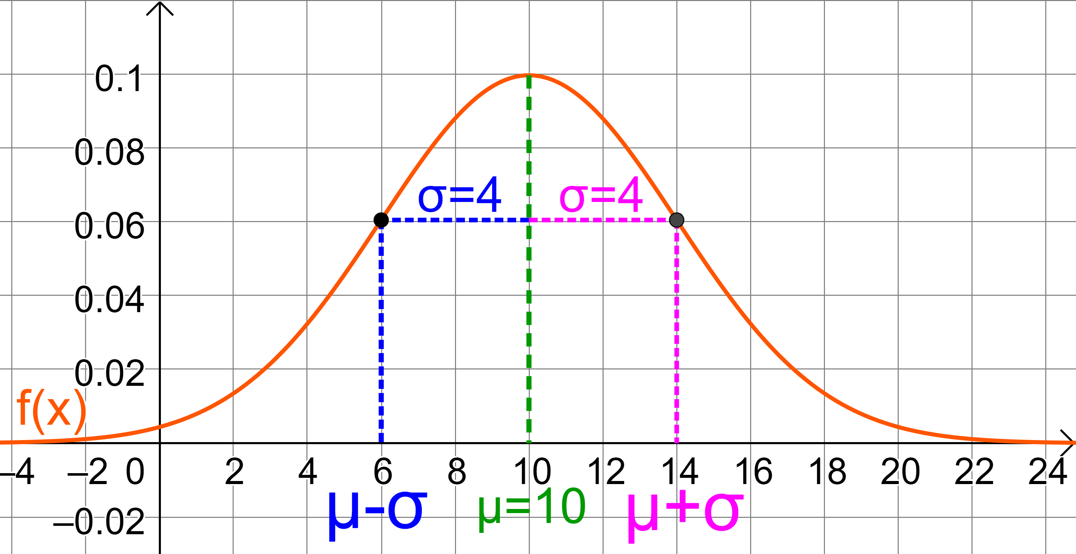
Graph
Eigenschaften der Gauß-Funktion mit den Parametern $μ=10$ und $σ=4:$
Beim Erwartungswert an der Stelle $x=μ$ besitzt die Glockenkurve ihr Maximum.
Die Funktion ist zur Geraden $x=μ$ symmetrisch.
Die Wendepunkte $W_{1}$ und $W_{2}$ liegen an den Stellen $μ−σ$ und $μ+σ$.

Slide 3
Bsp. 1) Die Zufallsvariable X ist normalverteilt mit $μ=10$ und $σ$ (Wert nicht bekannt). Es gilt $P\left(X≤6\right)=0,1$. Veranschauliche graphisch diesen Sachverhalt und berechne mit diesem Wert die Wahrscheinlichkeiten.
$$4$$
$$5$$
$$6$$
$$7$$
$$8$$
$$9$$
$$μ=10$$
$$11$$
$$12$$
$$13$$
$$14$$
$$15$$
$$16$$
$P(X≤14)$ | $P(6≤X≤10)$
$1−P(X≥6)$ | $P(10≤X≤14)$

Slide 4
Bsp. 2) Die Zufallsvariable X ist normalverteilt mit $μ=200$ und $σ$ (Wert nicht bekannt). Es gilt $P\left(X≥210\right)=0,3$. Veranschauliche graphisch diesen Sachverhalt und berechne mit diesem Wert die Wahrscheinlichkeiten.
$$μ=200$$
$$175$$
$$180$$
$$185$$
$$190$$
$$195$$
$$205$$
$$210$$
$$215$$
$$220$$
$$225$$
$P(X≤190)$ | $P(190≤X)$
$1−P(X≤200)$ | $P(190≤X≤200)$

